Slide 1
ＦＦＴ（高速フーリエ変換）

Slide 2
ＦＦＴ（高速フーリエ変換）とは
DFTの計算処理を高速に出来るように工夫されたアルゴリズム
計算結果はＤＦＴと同じ
N=2^{r}個の入力データを利用する
計算量はDFTがN²に対しFFTはN・log₂N
(N×r)で，Nが大きいほど効果的

Slide 3


ＦＦＴを実現するための手法
前処理：
ビットリバーサル（ビット反転）
計算の前処理
予めデータの順番を入れ替える作業
処理の中核：
バタフライ演算（２入力２出力の関数）
データを交差した形
出力までにデータに重みが掛けをしている

Slide 4
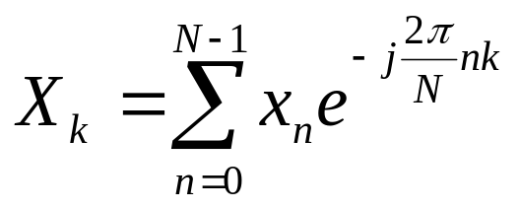
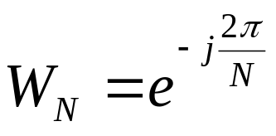
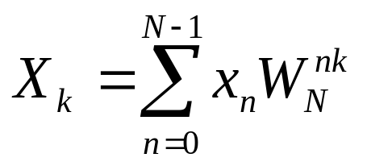
ＤＦＴのおさらい
（詳細はＤＳＰ１の資料を見て）
X_{k} DFTされたデータ
x_{n} もとの信号データ
N データの数
k Xの番号(0～N-1)
n xの番号(0～N-1)
ＤＦＴの式
とおき
回転（因）子
と呼ばれていた
と表すとする

Slide 5
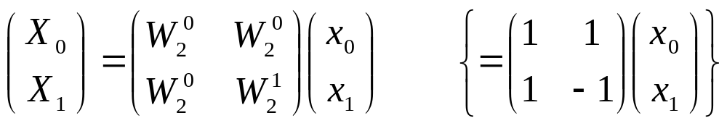
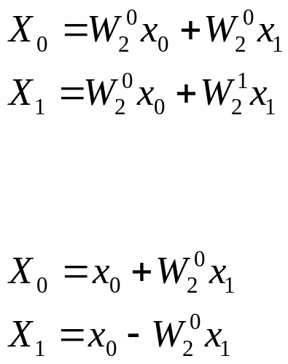


ＤＦＴ：
Ｎ＝２のときを見ると
２点DFT
展開すると
ｊ
Wは同じ１なので
消しておく
Wが異なるので
残しておこう
-1
1
このように表現してみる
この形で２点DFTが計算できる
何か規則的な感じ
-ｊ

Slide 6







ここで
バタフライ演算とは
同じデータが２つの方向へ進む
FFT実現の基本形．
２つの入力から２つの出力を得る．
蝶のような形
２方向からのデータが足し合わされる
２入力
２出力
さっきの行列
演算と結果が
同じ形
ここをデータが通ると
Wの重みが掛けられる
ここをデータが通ると-1倍される

Slide 7

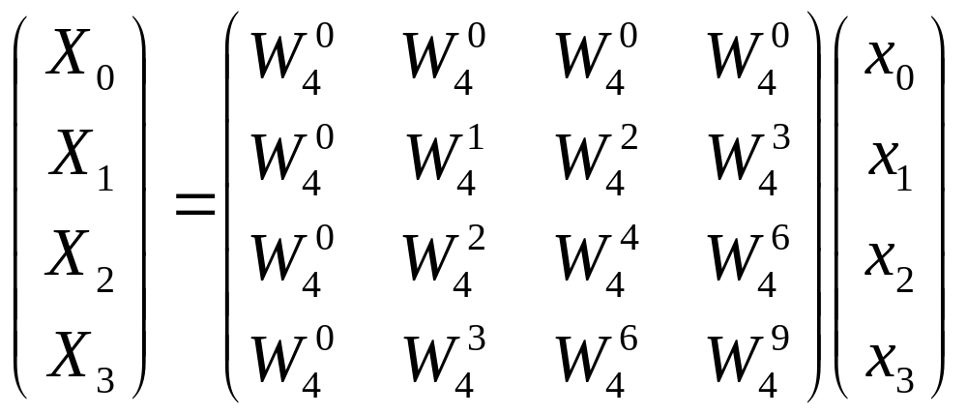
Ｎ＝４のときの行列表記は
これをN=4で計算してみると
k=0～3まで変化
n=0～3まで変化
であるので
行列で表すと
こうなった
さて、
N=4の時
0～9まで
あるようだ

Slide 8





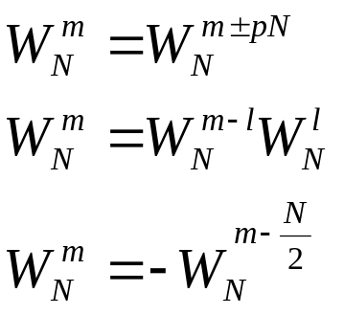

Wを複素平面に置いてみると
いくつかの性質が分かる
同じ位置のものが複数出てきた
ｊ
ＦＦＴでは
こんな性質
をうまく利用する
-1
1
p:ある整数
-ｊ
性質(1)
N点で一周（同じ値）
性質(2)
指数の計算
性質(3)
対称の点は－をつける

Slide 9
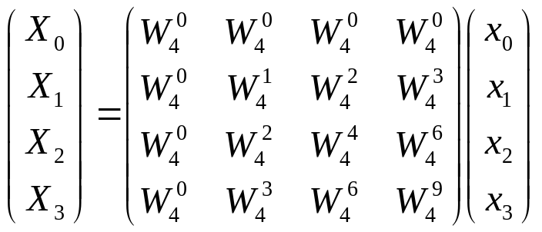
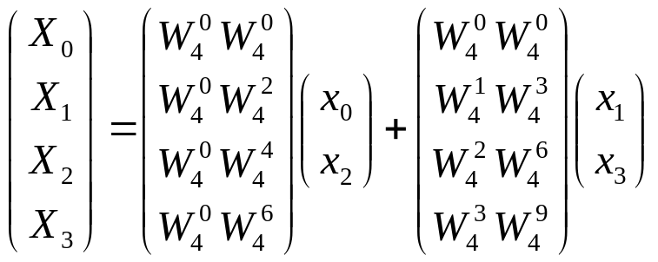
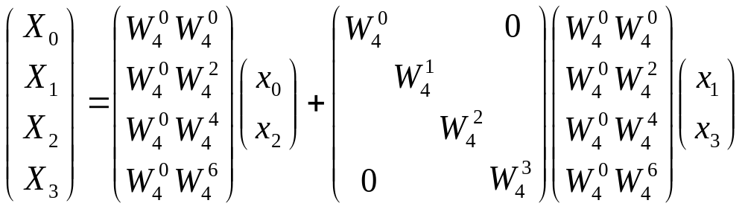
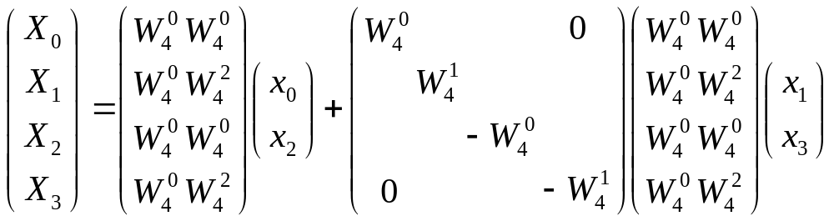
参考：
Ｎ＝４でまとめていくと
奇数・偶数
で分ける
同じになる
入力が
偶数
入力が
奇数
性質(2)を使う
係数として掃き出す
性質(1)，(3)を使う

Slide 10
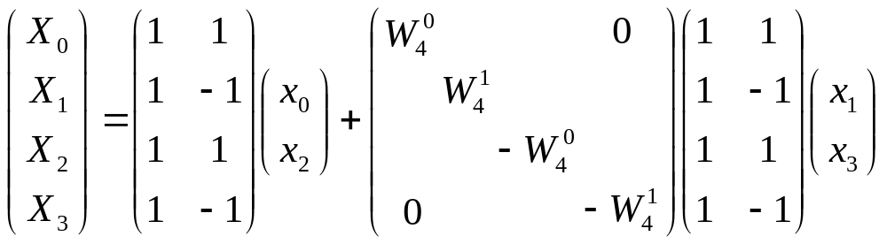
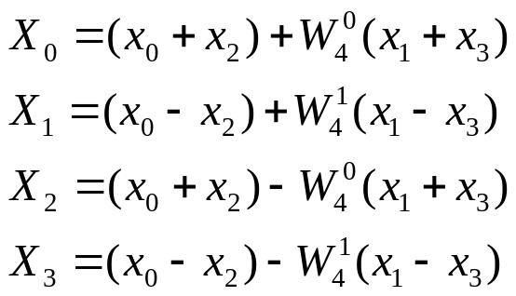
参考：
Ｎ＝４のときの最終型は
さらに整理すると
同じ形が現れた
展開してみると
式が簡単になった
規則性がある。
前のバタフライ演算の結果を
入力とした
バタフライ演算
それぞれは２点FFTの結果
すなわち４点FFTは２点FFTの結果から得られている
こちらの項は
偶数項の
バタフライ演算
こちらの項は
奇数項の
バタフライ演算

Slide 11















N=4をバタフライ演算で表現
最終結果が行列演算と同じ結果になっているには，入力の順番が入れ替わる必要がある
１段目
２段目（１段目の結果を利用）
１段目：１つ目のバタフライ演算
２段目：１つ目のバタフライ演算
入力偶数番
入力奇数番
１段目：２つ目のバタフライ演算
２段目：２つ目のバタフライ演算
この結果は，行列で変形した計算と同じ
入力
中間結果
最終結果
４点FFTでは
バタフライ演算
２回が２段で実行
入力位置を変えて
再入力

Slide 12
























８点FFTでは．．．
プログラムにするための規則性を見つけよう
8点で見ればおおよそ分かる．
段数は２^{r}のr段
(N=8の時r=3)
１段目
２段目
３段目
０
入力偶数番
①
②
③
入力奇数番
④
⑤
⑥
⑦
ちなみに
と同じ意味
１段当たりのバタフライ演算の回数はN/2回

Slide 13






参考：
流れ図から重みの関係は
１段目
２段目
３段目
x1
x1
横の対応(１回のバタフライに必要なx1,x2,wの対応番号)があっていれば，バタフライ演算を行う順番は関係ない
x1
x2
x2
x2
係数は2⁰回変化
交互に
繰り返す
順に変化
この形を４回(N/2)繰り返し
2¹回変化
2²回変化
バタフライの上段と下段への入力順
（上から順に数えた番号）
この形を４回繰り返し
この形を４回繰り返し
入力1 入力２ 指数部
入力1 入力２ 指数部
入力1 入力２ 指数部
x1 x2 W₈
0 1 0
2 3 0
4 5 0
6 7 0
x1 x2 W₈
0 2 0
1 3 2
4 6 0
5 7 2
例えば
１回目
３回目
２回目
４回目
x1 x2 W₈
0 4 0
1 5 1
2 6 2
3 7 3
2¹進む
2²進む
次がある
とすると
2³進む
2⁰飛ばしが2⁰連続で2³/2¹回実行
2^{１}飛ばしが2^{１}連続で2³/2²回実行
2²飛ばしが2²連続で2³/2³回実行
4
2
1

Slide 14
前処理：ビット逆順
最終的な出力Ｘが高調波順に並んだ形で得られるようにしておくために考えられた手順．
予め入力データを入れ替えておく．
方法は
10進数を２進数で表現したあと
線対称の形
・・・X X X X・・・
ビットの中心から左右を入れ替えることで実現可能
この2進数を10進数で表現し直した順番で並び替える

Slide 15
４点の場合のビット逆順
 | ４点FFT
処理前 |  | 反転
10進数 | 2進数 | 2進数 | 10進数
0 | 00 | 00 | 0
1 | 01 | 10 | 2
2 | 10 | 01 | 1
3 | 11 | 11 | 3

Slide 16
８点の場合のビット逆順
 | 8点FFT
処理前 |  | 反転
10進数 | 2進数 | 2進数 | 10進数
0 | 000 | 000 | 0
1 | 001 | 100 | 4
2 | 010 | 010 | 2
3 | 011 | 110 | 6
4 | 100 | 001 | 1
5 | 101 | 101 | 5
6 | 110 | 011 | 3
7 | 111 | 111 | 7

Slide 17
アルゴリズムの流れヒント
この流れでプログラムを作る
DFT
計算量=N²
FFT
計算量=Nlog₂N=Nr
ビットリバーサルの実行
N回繰り返し
r回繰り返し
N回繰り返し
N/2回繰り返し
複素演算
バタフライ演算（複素演算）
上段＋下段の計算
ヒント
FFTのアルゴリズムはバタフライ演算に使う「入力」と「重み」をどう与えるか
それぞれは複素数の計算
上段出力番号[ ]＝上段入力番号[ ]＋下段入力番号[ ]＊重みW番号[ ]
下段出力番号[ ]＝上段入力番号[ ]－下段入力番号[ ]＊重みW番号[ ]
同じ色には同じ値が入る

Slide 18












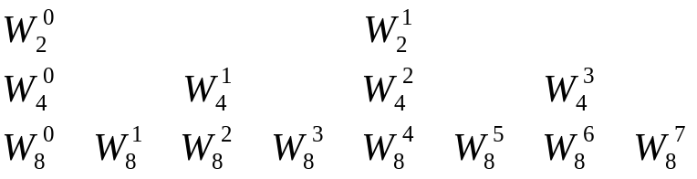
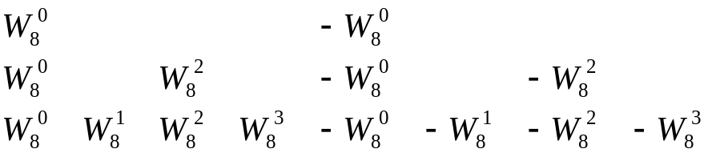
回転子の状況
FFTのデータの流れ図にあったように，WはN/2個求めればよい
4点のときWは2個求めればよい
2点のときWは1個求めればよい
これは
8点のときWは4個求めればよい
2点
4点
8点
WはN/2個用意すればよい
－をつければ同じ

Slide 19
参考：
時間間引きFFT
n
データを分けてから処理を行う
分割
時間間引きFFTという
偶数番データ
奇数番データ
n
n
＊これに対し，まったく反対の順番で処理される方法を周波数間引きFFTという

